Slide 1
Refleksyjna integracja
Jak poznając innych poznać samego siebie… i poznając siebie poznawać innych
mgr Katarzyna Bieniecka-Drzymała
Zakład Glottodydaktyki i Badań nad Interkulturowością
Instytut Lingwistyki Stosowanej
K.Drzymala@amu.edu.pl

Slide 2
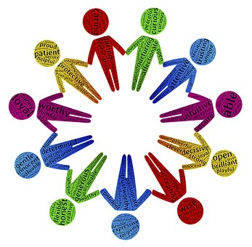

  PLAN PREZENTACJI
ISTOTA (SAMO)POZNANIA – JA vs. INNI
INNI I ICH KULTURA
INTERKULTUROWOŚĆ vs. REFLEKSYJNOŚĆ KULTUROWA

Slide 3
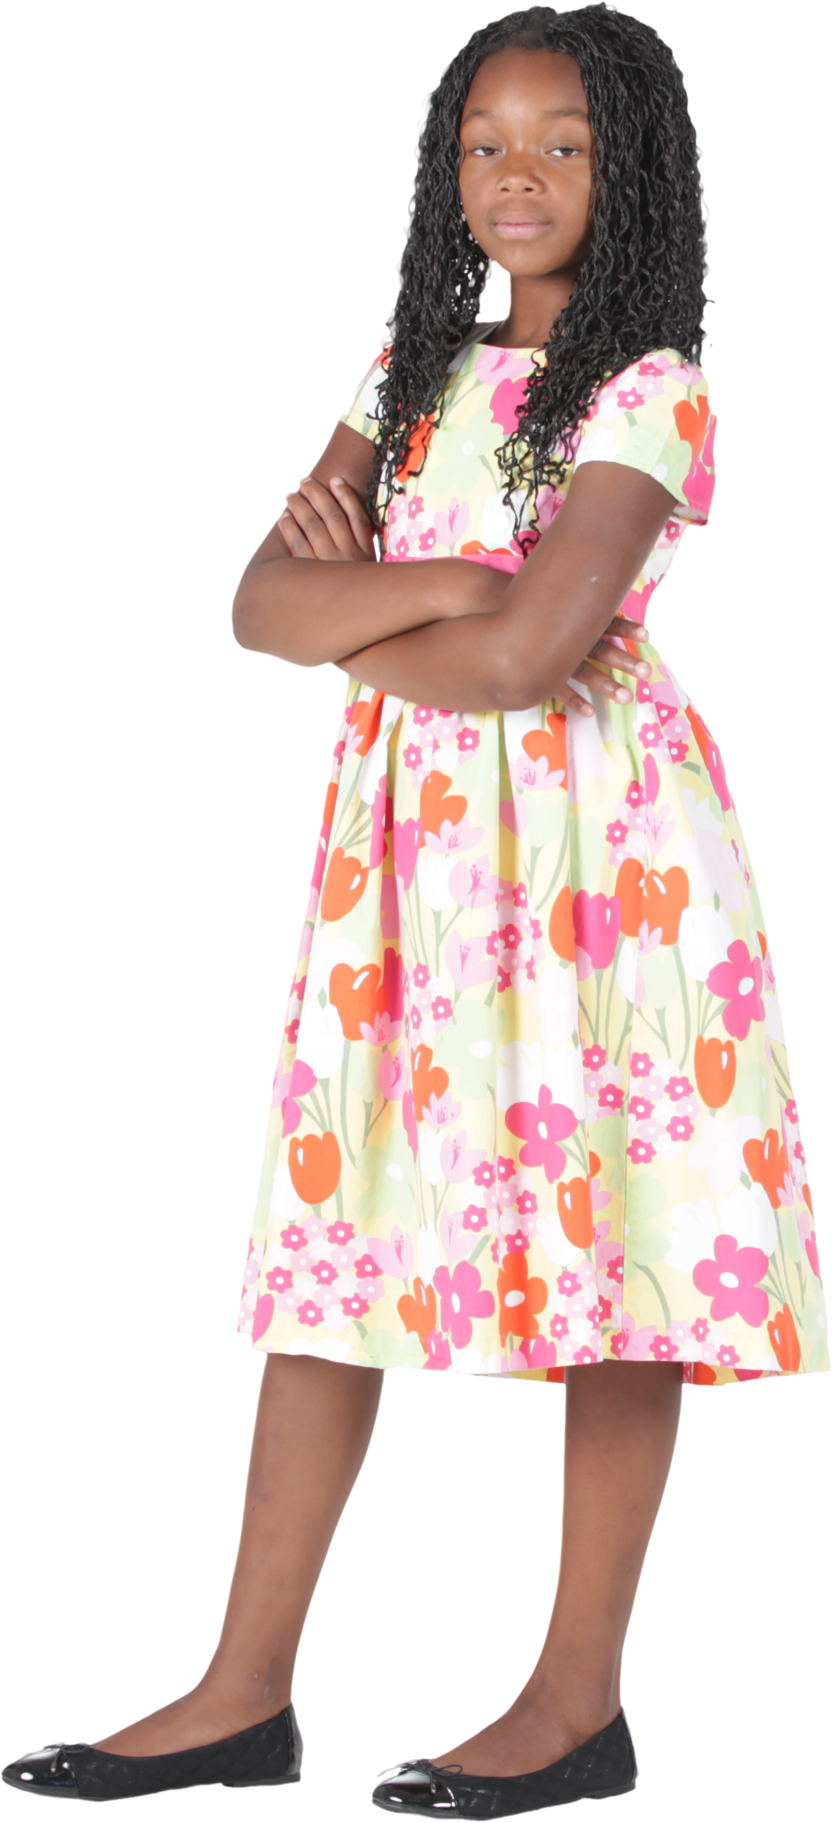
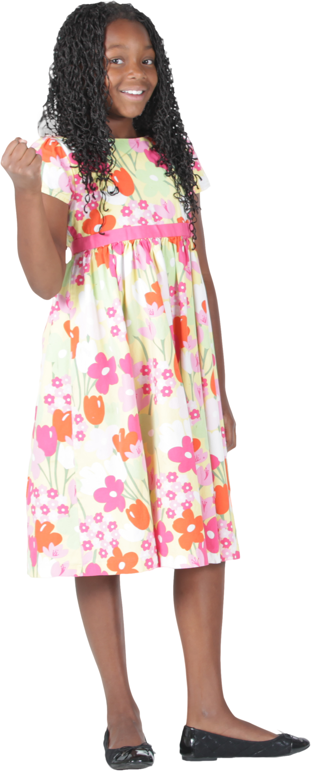
  Istota samopoznania – JA vs. INNI
Jak widzę się ja sam/-a?
Jak widzą mnie inni?
Jak ja postrzegam innych?
Jak oni postrzegają samych siebie?
Co zauważam, a co interpretuję?

Slide 4
  „Tożsamość nie jest tym, czym jesteśmy, ale czym myślimy, że jesteśmy”
Samoświadomość wewnętrzna - jak postrzegamy siebie, własne wartości, reakcje, myśli, odczucia, zachowania, mocne i słabe strony oraz nasz wpływ na innych.
Samoświadomość zewnętrzna - zrozumienie, jak postrzegają nas inni w tych samych kategoriach.
Metaobraz samego siebie
Ludzie, którzy wiedzą, jak są postrzegani, wykazują większą zdolność
okazywania empatii oraz przyjmowania perspektywy innych osób.
(Eurich 2017)
Inteligencja intrapersonalna: znajomość siebie, intuicja, refleksyjność (Gardner 1983)

Slide 5
  Ćwiczenie – Moja Mandarynka
Wybierzcie swoją mandarynkę
Opiszcie typowe cechy waszej mandarynki (wielkość, wagę, kolor, wygląd skórki, jaka jest w dotyku, pochodzenie, wiek, formę, znaki szczególne).
Odłóżcie mandarynkę z powrotem do koszyka (nauczyciel miesza je ze sobą)
Po chwili spróbujcie ponownie odnaleźć swoją mandarynkę.
Porównajcie Wasz opis z innymi opisami
Co mówi nam to ćwiczenie o naszym postrzeganiu (siebie/innych)?

Slide 6
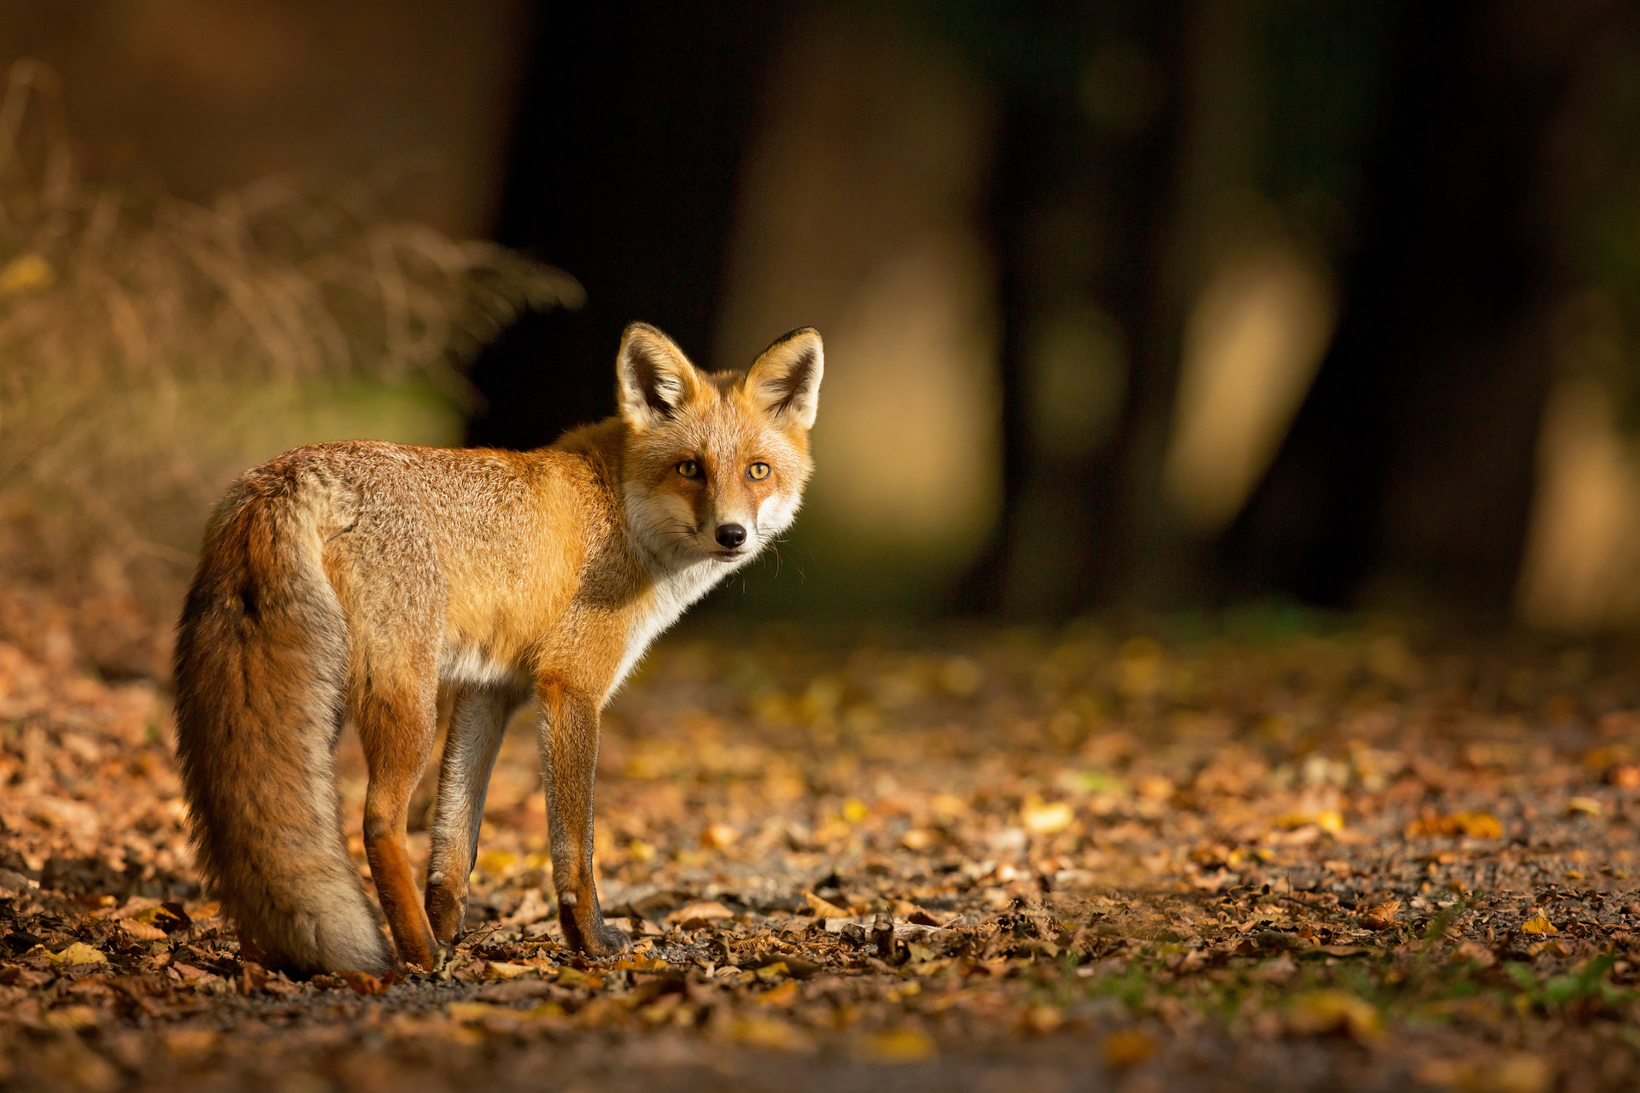
  Mój lis – co się dzieje, kiedy poznajemy?
„Jestem dla ciebie tylko lisem, podobnym do stu tysięcy innych lisów.
Lecz jeżeli mnie oswoisz, będziemy się nawzajem potrzebować”
Lecz jeśli mnie poznasz, będziemy się nawzajem ….

Slide 7
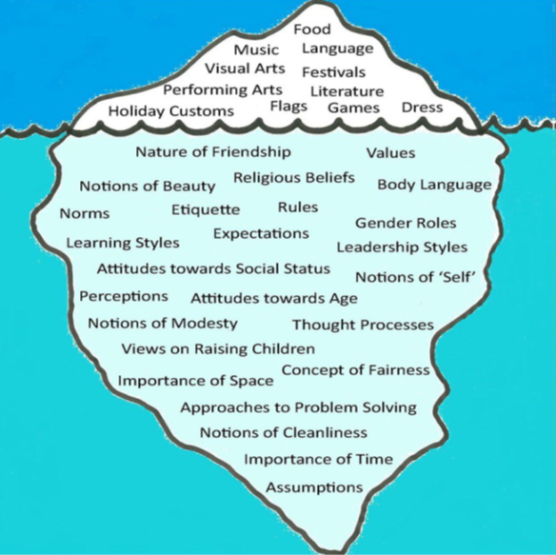
  Inni i ich kultury
„To co najważniejsze jest ukryte dla oka…”
Kultura jako hermetyczna i homogeniczna?
(A. Thomas 2003 – stabilność kultur, standardy kulturowe)

Slide 8
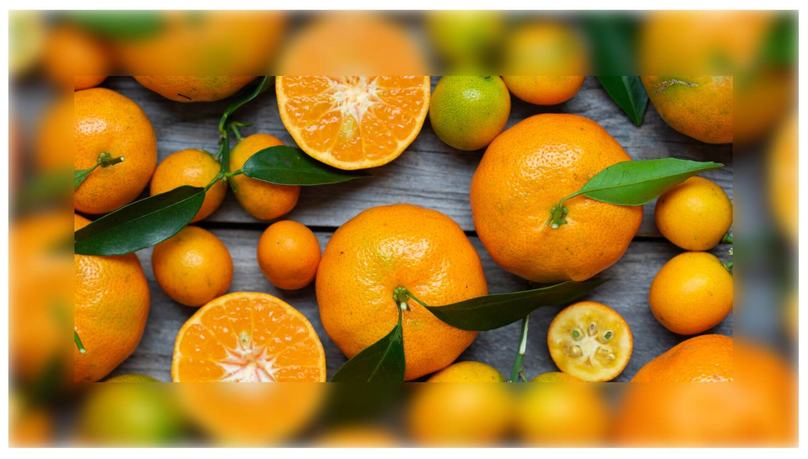

  Czy otwarta i heterogeniczna?
  („fuzzy concept” Bolten 2007)
https://www.youtube.com/watch?v=GGzSuRcHWnA

Slide 9
  My heart is Spanisch
This is an output of the project “Inspiring language learning in the early years – Why it matters and what it looks like for children age 3-12” (2016-2019) of the European Centre for Modern Languages (ECML). The ECML is a Council of Europe institution promoting excellence in language education in its member states. www.ecml.at/inspiringearlylearning

Slide 10
  TO MY A TO ONI
To My, a to Oni HD, Co się stanie, kiedy przestaniemy szufladkować ludzi? - YouTube
Negatywne porównania - wszystko jest gorsze w porównaniu z moim krajem pochodzenia
Tolerowanie - pogodzenie się z okolicznościami, których tak naprawdę nie akceptuję
Zachowanie tożsamości - własny punkt widzenia jako zasadniczo lepszy, bez konieczności dostosowania się
Konfrontacja - agresywne wyjaśnianie przeciwstawnych punktów widzenia
Samousprawiedliwianie się – w przypadku nieporozumień i negatywnych wydarzeń winna zewnętrzna sytuacja
(Kulturowe) Uczenie się – międzykulturowa gotowość do uczenia się; otwartość na to, co nieznane
Budowanie relacji - umiejętność nawiązywania kontaktów towarzyskich i zbliżania się do innych
Umiejętność pozytywnego porównywania sytuacji - dostrzeganie pozytywów w doświadczeniach innych ludzi

Slide 11
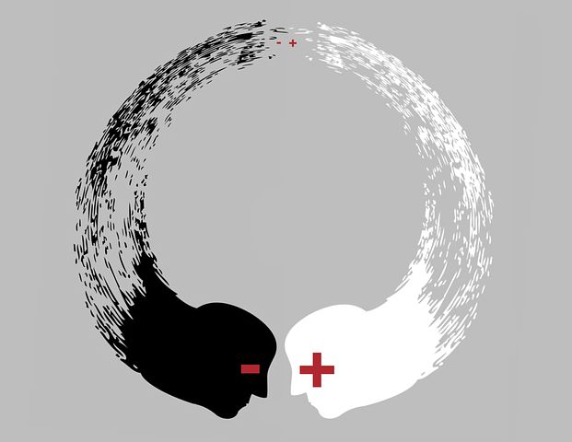
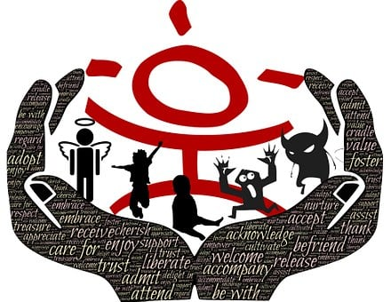
  Nauczanie interkulturowe vs. Nauczanie w oparciu o refleksję kulturową
Od dychotomii moje vs. obce i porównywania do integrowania i multiperspektywy
Od albo-albo do zarówno jak i (JAIN)
Od inter (pomiędzy czymś odgraniczonym) do trans (przenikanie się złożonych, dynamicznych struktur)
Refleksja i dyskutowanie zamiast opisywania
(Altmayer 2008,, Adamczak-Krysztowicz at al. 2015, Nazarkiewicz 2016, Jentges 2018)

Slide 12
  Ćwiczenie – Czym jest dla Ciebie południe?

Slide 13
  Ćwiczenie – Czym jest dla Ciebie południe?
Ciepło/słońce/wakacje
Upał/brak chęci do pracy/bieda
Pora dnia/kierunek świata

Slide 14
Dziękuję za poświęcony czas i uwagę ☺

